Slide 1



INFORMATIVO
ASSOCIAÇÃO COSTUMES ARTES - É uma instituição de economia solidaria que faz inclusão social, possibilitando o aumento da renda, resgatando a autoestima das pessoas e melhorando assim a qualidade de vida e promovendo o desenvolvimento sustentável e solidário no território.
CASA SOL
É a sede da Associação Costumes Artes, onde acontece maioria das ações desenvolvidas pela
Associação. Construído através de recursos vindos da Fundação Banco do Brasil/Gerência de Pessoas do Banco Brasil/Comitê de Voluntariados do Banco do Brasil no Espírito Santo com tijolos ecológicos produzidos por trabalhadores da economia solidária que integram o Bem Construir. No terreno cedido através de comodato com a Mitra Arquidiocesana de Vitória.
CLINICA SOCIAL - Através da parceria com o Sindicato dos Psicanalistas do Estado do Espírito Santo é oferecido atendimento aos moradores do Território do Sol duas vezes no mês na Casa Sol ou no consultório que funciona na Região Metropolitana de Vitória. Venha se cuidar! Dia 23 de junho, 14 e 28 de julho de 8h as 11h na Casa Sol.
BANCO SOL - Criado em novembro de 2008 com objetivo de ser instrumento de desenvolvimento local, pelos moradores do território através da parceria com a Gerência de Economia Solidária /Prefeitura de Cariacica que contribuiu com os primeiros passos . O Banco Sol oferecer: linhas de crédito produtivo, habitacional e de consumo com moeda social (Girassol). Faça uma visita nos horários segunda e quarta de 9h as 12h ou terça e quinta de 14 as 17h.
FÓRUM DE DESENVOLVIMENTO COMUNITÁRIO - Espaço coletivo de discussão e deliberação dos moradores do Território do Sol, onde se conversa diferentes assuntos importantes para o desenvolvimento local e sustentável do Território do Sol envolvendo instituições públicas ou privadas que atuam no Território. Participe da próxima reunião do Fórum dia 10 de julho. Onde será discutido as questões da saúde publica, na Paróquia Bom Jesus,Novo Horizonte. Esperamos você!
. PROJETOS
Cadeia Produtiva da Bananeira - Por meio do patrocínio da Petrobras/Ciranda Capixaba e de outros parceiros está replicando o processo de produção do reaproveitamento da fibra da bananeira, articulando artesãs e produtores do território do sol. Cria se várias produtos como papel da fibra, torta do coração da banana, reveste peças e aumenta a renda. Venha apreender!
Mulheres do Sol – Mais um instrumento de acesso as Finanças Solidárias.
Através da parceria com Fundo Nacional de Solidariedade/ Cáritas Brasileira/CNBB , Mulheres acima de 18 anos moradoras do território do sol, estão criando regras para acessar os recursos do fundo rotativo solidário. Esse acesso ao recurso será para quem quer gerar renda. Participe de deste grupo, seja mais uma de Mulher do Sol !
Campanha Jogue Limpo com Nossa Comunidade!
A campanha busca divulgar o girassol e aumentar sua circulação nos
comércios do território. Trocará 15 garrafas de 2l pet por G$1,00
girassol. O lançamento da campanha será dia 21 de junho, nas Escola
Estadual Theodomiro Ribeiro Coelho/Novo Horizonte e na Escola
Municipal Deocleciano/Vista Dourada.
15 GARRAFAS PET 2L= G$1,00
Atualmente existem 34 comércios que aceitam o girassol, entre eles destacam salão de beleza, restaurante, mercearia, supermercados desde de Vista Dourada, Novo Horizonte, Vale dos Reis até Mucuri. Peça o Girassol de troco, contribua para nossa região desenvolver de forma solidária e sustentável.

Slide 2
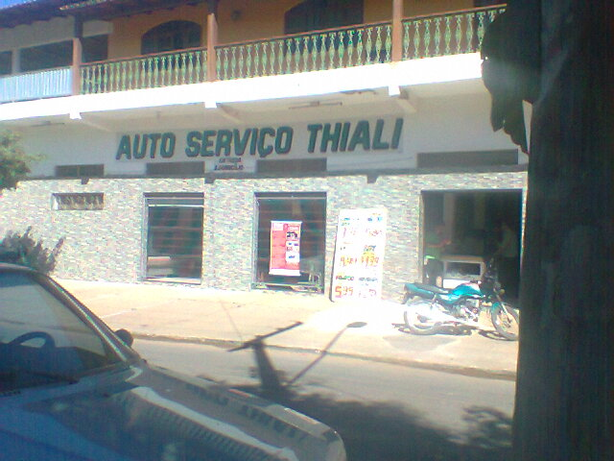

Últimos acontecimentos!
Representantes de Bancos Comunitários de Desenvolvimento da região Centro-oeste visitaram a Casa Sol, para formação de funcionamento de bancos comunitários;
Grupo de moradores do Estados Unidos vieram conhecer a Casa Sol e seus serviços e projetos;
Plano de Negócios da Cadeia Produtiva da Bananeira está na fase final e aponta que é possível ter uma renda R$1.000,00 (mil reais) trabalhando na produção do papel da fibra;
Artesãs e produtores da Cadeia Produtiva da bananeira estão em conversa para organizar espaço de comercialização de produtos e serviços, que irá funcionar no território.;
Bolsistas do Projeto PIC Junior começaram suas atividades de orientação aos clientes do banco sol.
Dê sua sugestão:
Dê sua sugestão de nome para este informativo através do e-mail
contato@cotumesartes.com.br ou deposite na caixinha que ficará
na casa Sol. Agradecemos sua participação.
Contatos
www.costumesartes.com.br ou www.cirandas.net/casasol
email:contato@cotumesartes.com.br
Rua: Santa Mônica, 06, Vista Dourada, Cariacica-ES.
Colaboradora: Érica Campos
Comerciante do Mês
O Comerciante do mês de maio que mais ofereceu o Girassol de troco foi o Auto Serviço Thiali, segundo pesquisa feita pelas bolsistas do Pic Junior. O girassol faz com que as riquezas circule no nosso território.
Comércio: Auto Serviço Thiali
Bairro: Vista Dourada
Você comerciante ofereça o Girassol de troco, ele é uma riqueza do nosso território. E no próximo mês você pode estar aqui.
Realização

